Slide 1
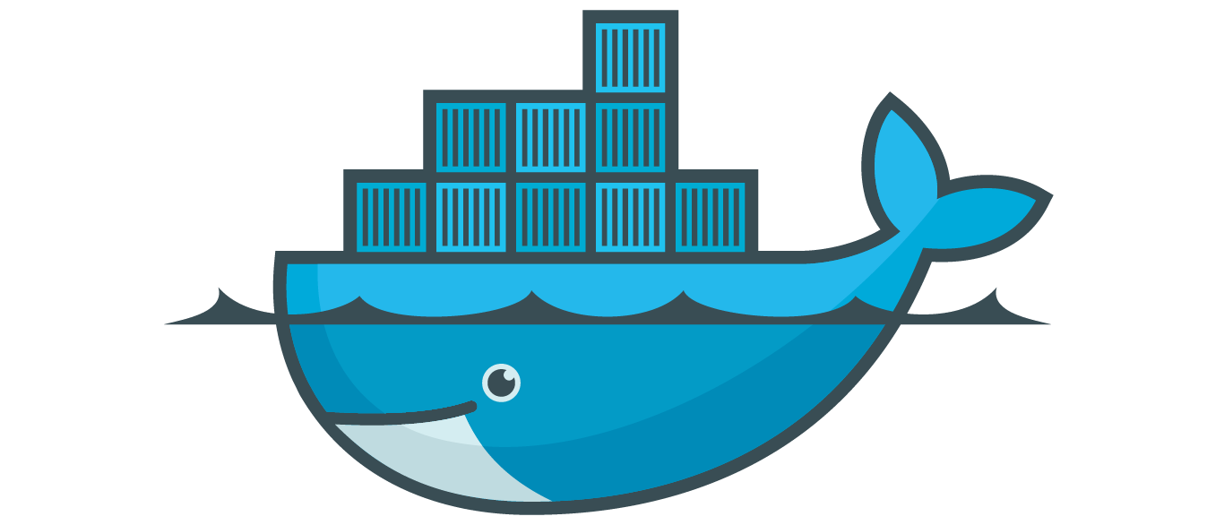
Docker 技术介绍

Slide 2
一、Docker案例介绍
二、Docker概念介绍
三、Docker与虚拟机对比
四、Docker应用场景
五、Docker的实用性
六、Docker基本原理
七、Docker基本命令介绍
八、Docker调度工具介绍
九、Docker最佳实践

Slide 3
一、Docker案例介绍
眼见为实—2048游戏软件的搭建

Slide 4
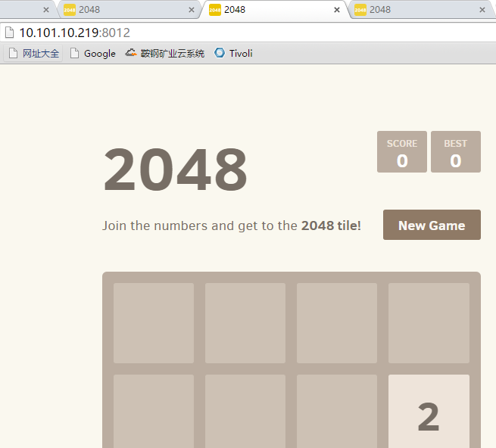
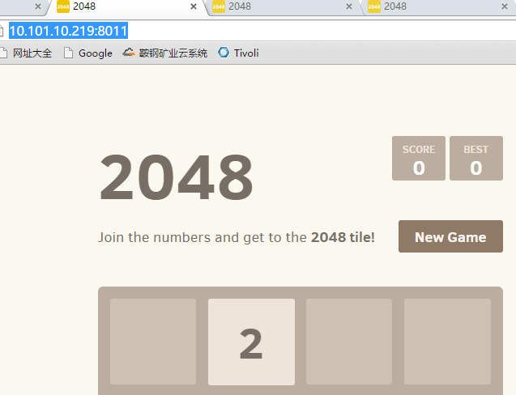
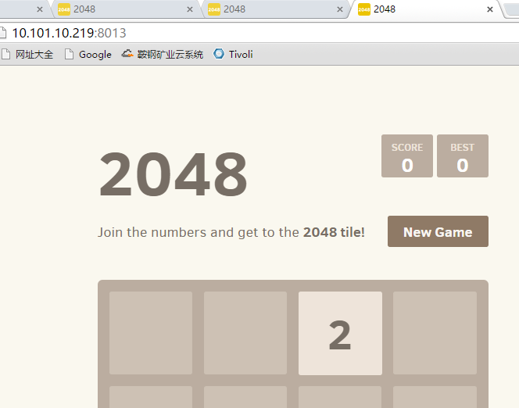

Slide 5
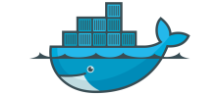
操作命令
ubuntu@ubuntu:~/dockerfile$ sudo docker run -d -p 8016:80 two-eight
F85f1d378c3aa3d50a4ae4643ef149f7d6650aa880cf4f3183733427c19333af
ubuntu@ubuntu:~/dockerfile$ sudo docker run -d -p 8017:80 two-eight
ubuntu@ubuntu:~/dockerfile$ sudo docker run -d -p 8018:80 two-eight
ubuntu@ubuntu:~/dockerfile$ sudo docker run -d -p 8019:80 two-eight

Slide 6
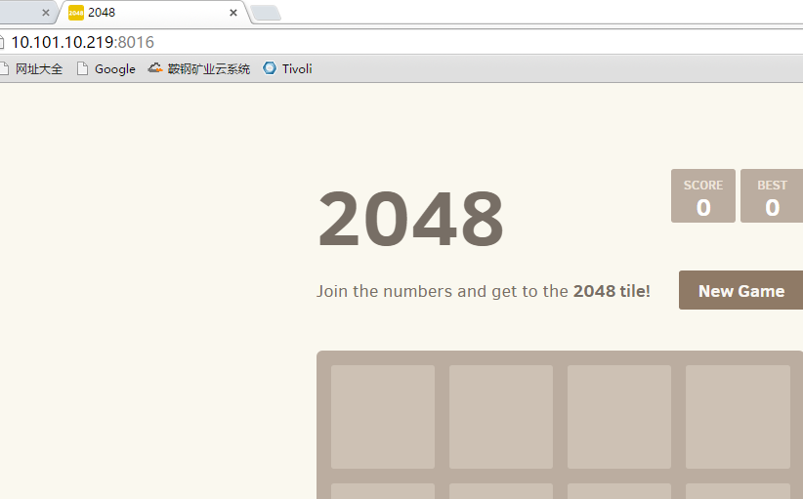
实验结果

Slide 7
二、Docker概念介绍
什么是容器?
什么是Docker?

Slide 8
基于Docker的PaaS平台
随着整个云计算产业的演进，继IaaS和SaaS成为风口和出现爆发式增长后，接下来PaaS即将迎来风口。
在2015年，多家云创业公司将产品定位转向了场景化PaaS，诸如
即时通讯PaaS云
智能语音PaaS云
物联网PaaS云
存储PaaS云

Slide 9
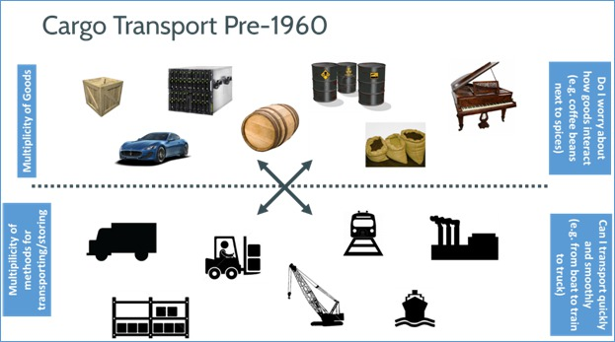
1960年之前的货运情况

Slide 10
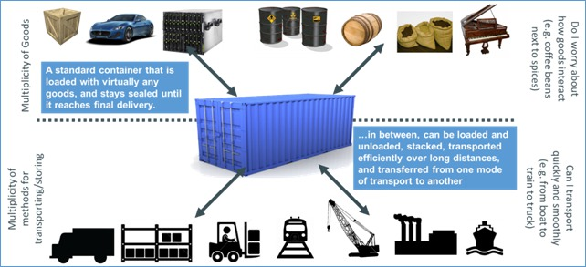
通过集装箱的运货方式(1960年之后)

Slide 11
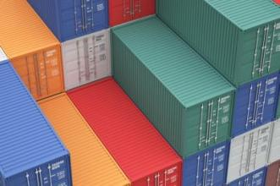
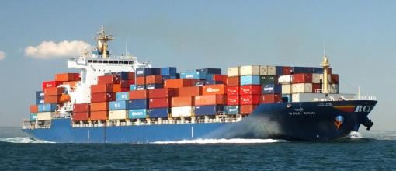
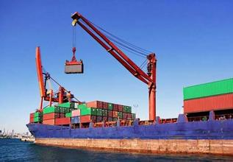
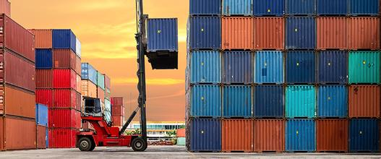

Slide 12
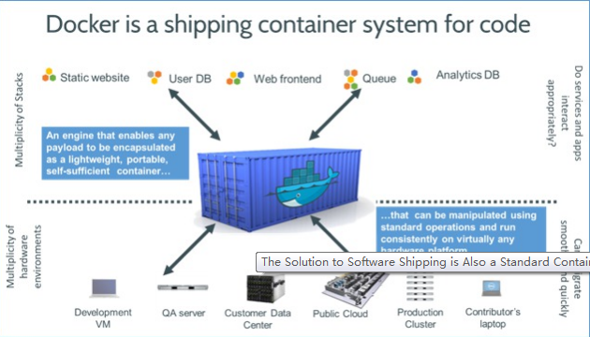
基于Docker的软件开发、运维

Slide 13
Docker基于容器技术的轻量级虚拟化解决方案
Docker是容器引擎，把Linux的cgroup、namespace等容器底层技术进行封装抽象，为用户提供了创建和管理容器的便捷界面（包括命令行和API）
Docker 是一个开源项目，诞生于 2013 年初，基于 Google 公司推出的 Go 语言实现
微软，红帽Linux，IBM，Oracle等主流IT厂商已经在自己的产品里增加对Docker的支持。
Google 每周启动超过20亿个容器进行业务服务，于上个世纪90年代已经开始大规模使用容器技术

Slide 14
Docker主要功能特征
 | 物理容器 | Docker
内容无关性 | 相同的集装箱可以容纳几乎任何类型的货物 | 可以封装任何有效负载及其依赖项
硬件无关性 | 同一标准的容器允许把货物从船上运输到火车、卡车上，直到运输到仓库，整个过程无需整理货物或打开容器 | 使用操作系统基元（例如：LXC）几乎可以在任何平台上运行——虚拟机、裸机、OpenStack、公共IaaS等，并且无需修改
内容隔离和交互 | 无需担心铁压在香蕉上，容器可以堆积运输 | 资源、网络和内容隔离，避免依赖

Slide 15
 | 物理容器 | Docker
自动化 | 标准的接口使其易于实现自动化装卸、搬运等 | 运行、启动、停止、提交、搜索等都有标准的操作，非常适合devops：CI、CD、自动扩展、混合云
高效 | 无需打开或修改，可以在起始两地快速地移动/运输 | 轻量级，可以进行快速移动和操作
职责分离 | 托运人担心盒子内部、承运人担心盒子外部 | 开发人员担心代码，运营人员担心基础设施

Slide 16

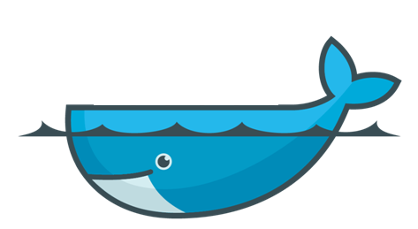
docker容器,软件运行的单元（例如tomcat、mysql软件）

Slide 17
容器跨云平台迁移
阿里云平台
百度云平台

Slide 18
容器介绍
Container（容器）技术其实早在多年前就出现了。从2005年的Solaris Containers到2008年LXC 0.1版本的推出。再到后来的Google推出开源的容器管理工具lmctfy，也将近经历了10年的发展。它仅仅只是一个虚拟化的技术，相比KVM，XEM没有太多的优势。
直到2013年，Docker的出现。才代表着容器技术一个新的时代的来临。

Slide 19
从技术角度看，传统容器只解决了容器执行（run）问题，而Docker定义了一套容器构建（build）分发（ship）执行（run）
容器
Container
执行
镜像
images
仓库
Repositories
构建
分发

Slide 20





Client
Docker_host1
Registry(仓库)
Docker pull
Docker engine
Docker run
容器
镜像
Docker build
Docker push
Docker_host2
Docker engine
容器
镜像

Slide 21
三、Docker与虚拟机对比
虚拟机和Docker有什么区别?

Slide 22
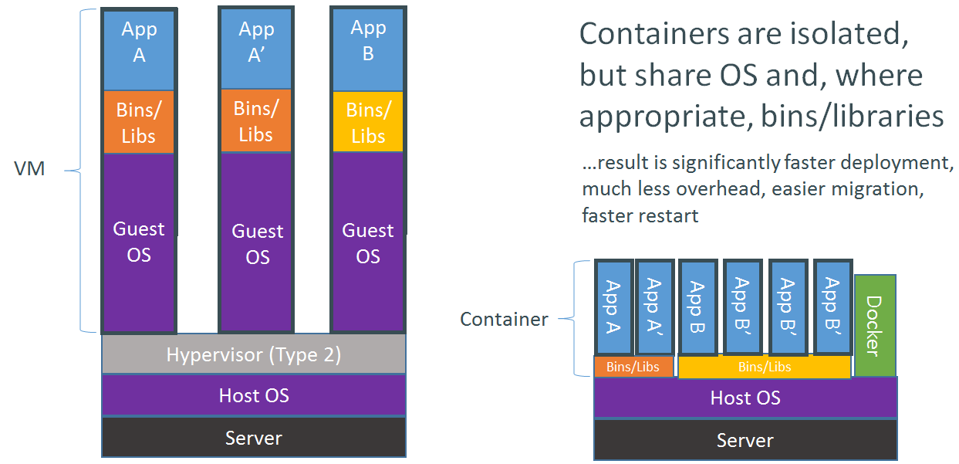

Slide 23
Docker--轻量级虚拟化容器技术
作为一种轻量级的虚拟化方式，Docker在运行应用上跟传统的虚拟机方式相比具有显著优势： Docker容器很快，启动和停止可以在秒级实现，这相比传统的虚拟机方式要快得多。 Docker容器对系统资源需求很少，一台主机上可以同时运行数千个Docker容器。 Docker通过类似Git的操作来方便用户获取、分发和更新应用镜像，指令简明，学习成本较低。

Slide 24
Docker--轻量级虚拟化容器技术
Docker通过Dockerfile配置文件来支持灵活的自动化创建和部署机制，提高工作效率。 Docker容器除了运行其中的应用之外，基本不消耗额外的系统资源，保证应用性能的同时，尽量减小系统开销。传统虚拟机方式运行N个不同的应用就要启动N个虚拟机（每个虚拟机需要单独分配独占的内存、磁盘等资源），而Docker只需要启动N个隔离的容器，并将应用放到容器内即可。

Slide 25
特点对比
 | Docker | 虚拟机
启动速度 | 秒级 | 分钟级
复杂度 | 基于内核的namespace技术，对现有基础设施的侵入较少 | 部署复杂度较高，并且很多基础设施不兼容
执行性能 | 在内核中实现，所以性能几乎与原生一致 | 对比内核级实现，性能较差
可控性 | 依赖简单，与进程无本质区别 | 依赖复杂，并且存在跨部门问题
体积 | 与业务代码发布版本大小相当 MB级别 | GB级别
并发性 | 可以启动几百几千个容器 | 最多几十个虚拟机
资源利用率 | 高 | 低

Slide 26
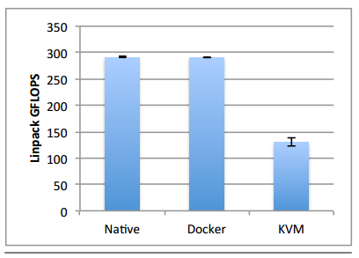
性能对比
以下的数据均是在IBM x3650 M4服务器测得，其主要的硬件参数是： （1）2颗英特尔xeon E5-2655 处理器，主频2.4-3.0 GHz。每颗处理器有8个核，因此总共有16个核。 （2）256 GB RAM. 在测试中是通过运算Linpack程序来获得计算能力数据的。结果如下图所示：

Slide 27
Docker相对虚拟机不足之处
1.资源隔离方面不如虚拟机，docker是利用cgroup实现资源限制的，只能限制资源消耗的最大值，而不能隔绝其他程序占用自己的资源。 2.安全性问题。docker目前并不能分辨具体执行指令的用户，只要一个用户拥有执行docker的权限，那么他就可以对docker的容器进行所有操作，不管该容器是否是由该用户创建。比如A和B都拥有执行docker的权限，由于docker的server端并不会具体判断docker client是由哪个用户发起的，A可以删除B创建的容器，存在一定的安全风险。 3.docker目前还在版本的快速更新中，细节功能调整比较大。一些核心模块依赖于高版本内核，存在版本兼容问题

Slide 28
结论
有些激进的言论声称Docker将是现有虚拟机技术的终结者，个人觉得此言论有些浮夸了。Docker是面向应用的，其终极目标是构建PAAS平台，而现有虚拟机主要目的是提供一个灵活的计算资源池，是面向架构的，其终极目标是构建一个IAAS，或者是SDDC(Software Defined Data Center软件定义的数据中心)。
并且，两者相辅相成。Docker的老东家dotCloud的PAAS服务便基于Amazon的AWS服务，因此，虚拟机是Docker的土壤，而Docker则向用户展现了业务。

Slide 29
四、Docker应用场景
Docker怎么用？
应用场景：
1.对应用进行自动打包和部署
2.创建轻量、私有的PAAS环境
3.自动化测试和持续整合与部署
4.部署和扩展Web应用、数据库和后端服务

Slide 30
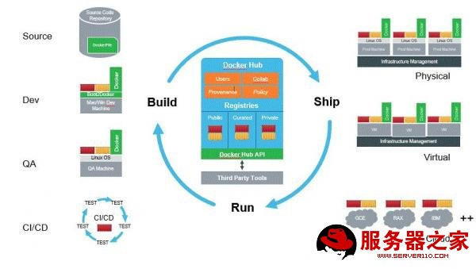
Ø对应用进行自动打包和部署(Automating the packaging and deployment of applications)
Docker对于应用依赖封装完整，同一镜像可重复的在测试、集成、生产等环境部署，做到“一次构建，处处运行”，适用于持续集成、持续部署流程。

Slide 31
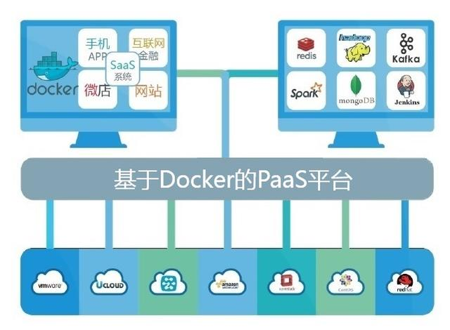
Ø 创建轻量、私有的PAAS环境(Creation of lightweight, private PAAS environments)

Slide 32
Ø自动化测试和持续整合与部署(Automated testing and continuous integration/deployment )
传统型软件开发、测试、上线过程
搭建开发环境
开发测试
上线生产
搭建开发环境
安装web容器
安装web容器
安装web容器
编码
安装数据库
安装数据库
安装数据库
测试
分配网络
分配网络
分配网络
版本管理
SAP开发环境
SAP测试环境
SAP生产环境
传输
传输
安装SAP系统
安装SAP系统
安装SAP系统
开发
测试
生产
共享NFS文件系统

Slide 33
传统型软件开发、测试、上线过程不足之处
1、资源利用效率低
2、单物理机多应用无法有效隔离（进程空间，cpu资源，磁盘）
3、运维部署不便
4、测试、版本管理复杂
5、迁移成本高
6、传统虚拟机，空间占用大，启动慢，管理复杂

Slide 34
以Docker为单位的开发部署流程设计
Docker仓库群
开发(本地)
测试机(公用)
生产机集群
获取镜像
获取镜像
获取镜像
开发测试
验证测试
部署
提交仓库
备份

Slide 35
以docker为单位的开发测试部署流程,简化了环境搭建的步骤,提高了资源利用效率和开发测试部署的速度,降低了迁移的成本
更快速的交付和部署。使用Docker，开发人员可以使用镜像来快速构建一套标准的开发环境；开发完成之后，测试和运维人员可以直接使用相同环境来部署代码。
Docker可以快速创建和删除容器，实现快速迭代，大量节约开发、测试、部署的时间。并且，各个步骤都有明确的配置和操作，整个过程全程可见，使团队更容易理解应用的创建和工作过程。

Slide 36
Ø 部署和扩展Web应用、数据库和后端服务(Deploying and scaling web apps, databases and backend services)
案例：微博红包
羊年春晚Docker集群成功的为1.02亿用户刷微博、抢红包提供了可靠的服务。
微博平台Docker集群的规模情况：
Docker集群规模达到1000+节点
QPS（每秒查询率）峰值达到800K/s
4个9的服务SLA达到150ms
共覆盖23个核心服务
春晚共调度近300节点完成动态扩容

Slide 37
结论
由此可见，Docker的目的是让用户用简单的“集装箱”方式，快速的部署大量的、标准化的应用运行环境，所以，只要是这类的需求，Docker都比较适合。

Slide 38
五、Docker的实用性
成熟度、适用性
Docker能在企业里面用么？
1、稳定性
2、可管理性
3、业务高可用和可恢复能力

Slide 39
稳定性
从稳定性上看，Docker在2015年6月10日发布了1.0版本，把该版本称为一个“里程碑”，并声称“1.0的发布表明在质量、功能完整、后台兼容和 API 稳定性方面已经提升了一个级别，达到企业 IT 标准”。
但在此之前，dotCloud一直警告用户“不要在生产环境中运行 Docker ”，在RHEL 7中，Docker的版本为0.11.1，这是1.0发布前的RC版本，虽然红帽会将之后的Docker更新和补丁修复更新到0.11版本中，目前Docker的版本是1.9版本。
但是，企业客户在使用这样一个较新的软件版本时，仍需承担不小的稳定性风险的。而在很多企业客户的软件版本选择规范上，都有“需采用已经发布超过半年的稳定版本”的要求。

Slide 40
可管理性
可管理性方面，企业的IT运维人员需要所使用的软件具有很好的可视化管理能力，并且具有可行的监控手段。 Docker目前的集中化管理主要有DockerUI 、Dockland、Shipyard 等Docker的主要作用是应用的发布和运行，但是，看起来Shipyard在Application的管理上还很粗糙，并且，整个管理思路并不是以应用为中心的，这可能会给企业在集中管理Docker的时候，带来了一定的“麻烦”。 而监控的主要目的是快速了解系统、运行的建康状况，对风险状态进行告警，这方面，Docker较为缺乏，还需要企业针对相关环境进行定制化的监控实现。

Slide 41
业务高可用和可恢复性
在企业中任何一个业务都是需要高度可用的，因此，企业业务平台都要考虑三个事情：本地高可用、数据备份、远程灾难恢复。
当然，在使用Docker的时候，也许需要从另一个角度考虑问题，在Docker的应用场景中，提倡“无状态”应用，也就是说，业务数据仅在数据层进行存储，而业务层不关注任何数据。业务层的高可用就可以通过快速的重新部署来实现，数据层仍然采用传统模式，或者借助于传统的方式实现高可用和可恢复性。但这需要时间进行方案摸索和验证，其可行性和可靠性需要时间来去证明。

Slide 42
综上所述，Docker到大规模的企业环境应用还有不少的路要走，但是，它所带来的便利性仍然不可小视，这将是革命性的改变，“不足”换种说法就是“机会”，这需要大量了解企业业务的合作伙伴围绕Docker推出相应的解决方案，而Docker的开放性给这种努力带来了极大的便利性。 而对于企业来说，Docker对开发、测试团队带来的便利性非常巨大，而开发、测试环境对之上所讨论到的缺点并不关注，所以，在开发、测试团队大胆的推广、使用Docker无疑能够获得极大的收益。

Slide 43
六、Docker基本原理
基本概念及基本原理

Slide 44
基本概念（三大核心）
容器
Container
执行
镜像
images
仓库
Repositories
docker Hub
(public registry)
构建
分发
Docker-registry
(private registry)

Slide 45
镜像
Docker 的镜像类似虚拟机的模板，但是更轻量
例如：一个镜像可以包含一个完整的 Linux 操作系统环境，里面仅安装了 Tomcat或用户需要的其它应用程序
镜像可以用来创建容器

Slide 46
容器
等同于从模板中创建虚拟机
容器是从镜像创建的运行实例。它可以被启动、开始、停止、删除。每个容器都是相互隔离的、保证安全的平台。
可以把容器看做是一个简易版的 Linux 环境（包括root用户权限、进程空间、用户空间和网络空间等）和运行在其中的应用程序。

Slide 47
从同一个镜像启动多个容器
容器 #1
Linux + tomcat
镜像 #0
Linux +tomcat
容器 #2
Linux + tomcat
容器 #3
Linux + tomcat

Slide 48
容器端口映射
主机
容器名称：myapp1
容器ID：44adg8d9mdf
镜像名称：image:01
镜像ID：e7fig83jgf8
Linux+tomcat
port:80
port:8080
容器名称：myapp_db
容器ID：35gif8jr9fgnhkf
port:1521
镜像名称：image:02
镜像ID：v8fkfg8gkd
Linux+oracle
port:1521
容器名称：myapp2
容器ID：9gjd8jd9gkdh9g
port:80
port:8081

Slide 49
仓库及仓库注册服务器
仓库是集中存放镜像文件的场所
仓库注册服务器上往往存放着多个仓库，每个仓库中又包含了多个镜像，每个镜像有不同的标签
仓库分为公开仓库（Public）和私有仓库（Private）两种形式
push 镜像到仓库,从仓库pull下镜像
主机
主机
push
pull

Slide 50
容器Namespace资源隔离
LinuxKernel
root namespace
init
pid=1
pid - 进程
net - 网络
ipc - 消息
mnt - 文件系统
uts - 分时
user - 用户
init
pid=2
bash
pid=3
bash
pid=4
X namespace
init
pid=1
bash
pid=2

Slide 51
文件系统是如何工作的
Docker镜像被存储在一系列的只读层。当我们开启一个容器，Docker读取只读镜像并添加一个读写层在顶部。如果正在运行的容器修改了现有的文件，该文件将被拷贝出底层的只读层到最顶层的读写层。在读写层中的旧版本文件隐藏于该文件之下，但并没有被不破坏 - 它仍然存在于镜像以下。当Docker的容器被删除，然后重新启动镜像时，将开启一个没有任何更改的新的容器 - 这些更改会丢失。此只读层及在顶部的读写层的组合被Docker称为 Union File System（联合文件系统）。

Slide 52
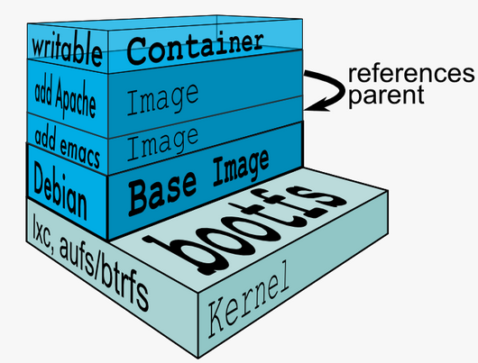
Docker AUFS特性
Docker镜像位于bootfs之上
每一层镜像的下面一层称为其父镜像(父子关系)
第一层镜像为Base Image
容器在最顶层
其下的所有层都为readonly
Docker将readonly的FS层称作 "image"

Slide 53

七、Docker基本命令介绍
Docker怎么操作？

Slide 54
基本命令
下载image
$docker pull image_name
列出镜像列表;
$docker images
在容器中运行"echo"命令，输出"hello word"
$ docker run image_name echo "hello word“

Slide 55
基本命令
列出当前所有正在运行的container
$docker ps
利用dockerfile建立新的镜像
$docker build -t image_name Dockerfile_path
发布docker镜像
$docker push new_image_name

Slide 56
基本命令
列出当前所有正在运行的container
$docker ps
利用dockerfile建立新的镜像
$docker build -t image_name Dockerfile_path
发布docker镜像
$docker push new_image_name

Slide 57
基本命令
列出当前所有正在运行的container
$docker ps
利用dockerfile建立新的镜像
$docker build -t image_name Dockerfile_path
发布docker镜像
$docker push new_image_name

Slide 58
操作案例
1、新建dockerfile文件
2、使用dockerfile创建新镜像
3、新建新容器
ubuntu@ubuntu:~$ mkdir dockerfile
ubuntu@ubuntu:~$ cd dockerfile
ubuntu@ubuntu:~/dockerfile$ vi dockerfile

Slide 59
容器介绍
ubuntu@ubuntu:~$ mkdir dockerfile
ubuntu@ubuntu:~$ cd dockerfile
ubuntu@ubuntu:~/dockerfile$ vi dockerfile

Slide 60
脚本介绍
基于ubuntu12.04，先来一个更新，然后安装nginx、zip、curl，配置nginx，下载2048代码，解压再放到指定位置，删除原始文件，抛出80端口，最后是执行命令。
FROM ubuntu:12.04
RUN apt-get update
RUN apt-get install -y nginx zip curl
RUN echo "daemon off;" >> /etc/nginx/nginx.conf
RUN curl -o /usr/share/nginx/www/master.zip -L https://codeload.github.com/gabrielecirulli/2048/zip/master
RUN cd /usr/share/nginx/www/ && unzip master.zip && mv 2048-master/* . && rm -rf 2048-master master.zip
EXPOSE 80
CMD ["/usr/sbin/nginx", "-c", "/etc/nginx/nginx.conf"]

Slide 61
执行脚本
ubuntu@ubuntu:~/dockerfile$ sudo docker build -t two-eight .
Sending build context to Docker daemon 2.048 kB
Sending build context to Docker daemon
Step 0 : FROM ubuntu:12.04
---> 5c97af892079
Step 1 : RUN apt-get update
---> Using cache
---> c327c23fca5c
Step 2 : RUN apt-get install -y nginx zip curl
---> Using cache
---> 672d58dcb0a3
Step 3 : RUN echo "daemon off;" >> /etc/nginx/nginx.conf
---> Using cache
---> dc4b8f42854c

Slide 62
Step 4 : RUN curl -o /usr/share/nginx/www/master.zip -L https://codeload.github.com/gabrielecirulli/2048/zip/master
---> Using cache
---> a73692e9d747
Step 5 : RUN cd /usr/share/nginx/www/ && unzip master.zip && mv 2048-master/* . && rm -rf 2048-master master.zip
---> Using cache
---> c454b6cfda95
Step 6 : EXPOSE 80
---> Using cache
---> 90a36ee1a682
Step 7 : CMD /usr/sbin/nginx -c /etc/nginx/nginx.conf
---> Using cache
---> ab656c34b790
Successfully built ab656c34b790

Slide 63
新建容器
ubuntu@ubuntu:~/dockerfile$ sudo docker run -d -p 8016:80 two-eight
F85f1d378c3aa3d50a4ae4643ef149f7d6650aa880cf4f3183733427c19333af

Slide 64
查看容器
ubuntu@ubuntu:~/dockerfile$ sudo docker ps
CONTAINER ID IMAGE COMMAND CREATED STATUS PORTS NAMES
f85f1d378c3a two-eight:latest "/usr/sbin/nginx -c 12 seconds ago Up 11 seconds 0.0.0.0:8016->80/tcp happy_brattain
083e0b625f1d two-eight:v5 "nginx -g 'daemon of 5 days ago Up 5 days 0.0.0.0:8015->80/tcp hungry_kirch
05f67d439202 two-eight:v4 "nginx -g 'daemon of 5 days ago Up 5 days 0.0.0.0:8014->80/tcp berserk_kirch
e22e3622bc03 mytwo:latest "/usr/sbin/nginx -c 5 days ago Up 5 days 0.0.0.0:8013->80/tcp adoring_lumiere
372f7bf88fce tomcat7:latest "/usr/share/tomcat7/ 7 weeks ago Up 7 weeks 9000/tcp, 0.0.0.0:8120->8080/tcp ecstatic_tesla
46efd96497df mytwo:latest "/usr/sbin/nginx -c 11 weeks ago Up 11 weeks 0.0.0.0:8012->80/tcp admiring_hodgkin
4d750597e720 mytwo:latest "/usr/sbin/nginx -c 11 weeks ago Up 11 weeks 0.0.0.0:8011->80/tcp goofy_poincare

Slide 65
八、Docker调度工具介绍
Docker怎么才能用好？

Slide 66
很多人将Docker等同于Container，其实这是不对的，就像传统的集装箱运输体系一样，集装箱只是其中一个最核心的部件。用它来代表整个以集装箱为核心的运输体系。那么Docker其实就是以容器为核心的IT交付与运行体系。
它包括了Docker Engine（容器的运行管理）
Docker Registry（容器的分发管理）
以及相关的一系列的API接口。
包括Docker Machine，Swarm，Compose。
所以可以看做是一套以容器为核心的创建，分发，和运行的标准化体系。

Slide 67
容器调度简介
容器调度工具的主要任务就是负责在最合适的主机上启动容器，并且将它们关联起来。它必须能够通过自动的故障转移（fail-overs）来处理错误，并且当一个实例不足以处理/计算数据时，它能够扩展容器来解决问题。
四个主流容器调度框架：Docker Swarm、Apache Mesos （running the Marathon framework）and Google Kubernetes。
CoreOS Fleet

Slide 68
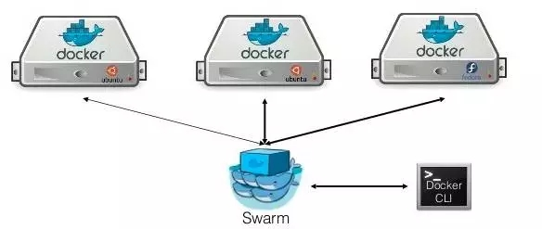
Docker Swarm是一个由Docker开发的调度框架。由Docker自身开发的好处之一就是标准Docker API的使用。
。

Slide 69
Kubernetes是一个Docker容器的编排系统，它使用label和pod的概念来将容器换分为逻辑单元。Pods是同地协作（co-located）容器的集合，这些容器被共同部署和调度，形成了一个服务，这是Kubernetes和其他两个框架的主要区别。相比于基于相似度的容器调度方式（就像Swarm和Mesos），这个方法简化了对集群的管理。

Slide 70
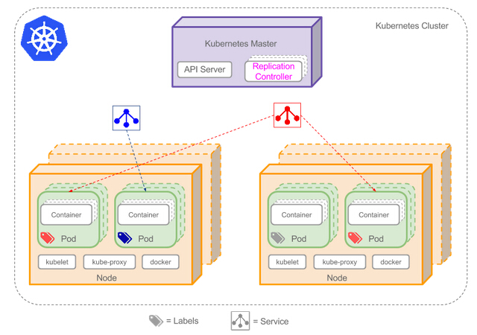

Slide 71
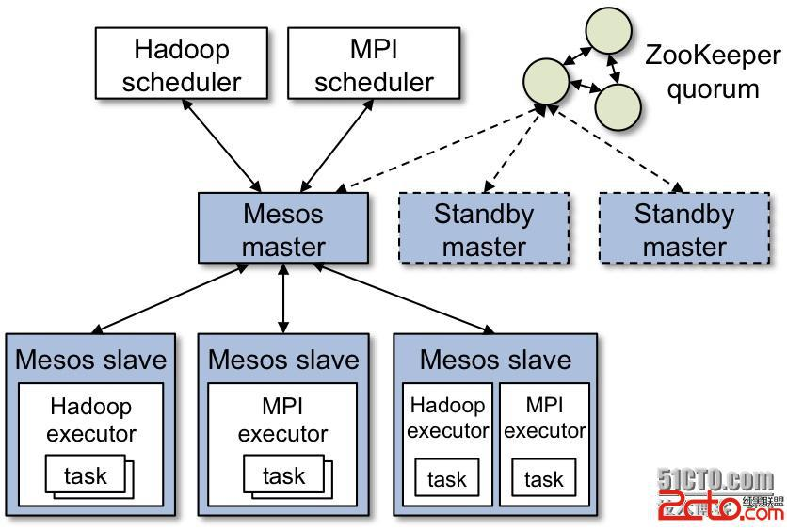
Mesos的目的就是建立一个高效可扩展的系统，并且这个系统能够支持很多各种各样的框架，不管是现在的还是未来的框架，它都能支持。

Slide 72
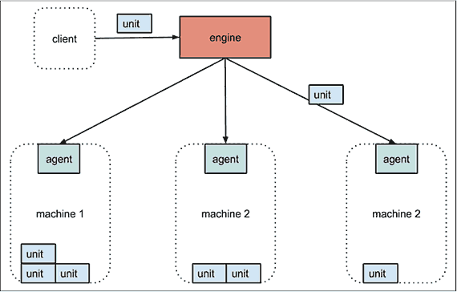
Fleet是一个来自CoreOS的集群管理工具，自诩为低级别的集群引擎，也就意味着，它可支持从基础层到高层解决方案如Kubernetes。

Slide 73
总结比较
1. Swarm的优点和缺点都是使用标准的Docker接口，使用简单，容易集成到现有系统，但是更困难支持更复杂的调度，比如以定制接口方式定义的调度。 2.Fleet是低层次且相当简单的管理指挥层，能作为运行高级别管理工具如Kubernetes 的基础。 3.Kubernetes 是自成体系的管理工具，有自己的服务发现和复制，需要对现有应用的重新设计，但是能支持失败冗余和扩展系统。Kubernetes是由谷歌的Borg容器管理工具简化的开源版本 。

Slide 74
总结比较
4.Mesos是低级别 battle-hardened调度器，支持几种容器管理框架如Marathon, Kubernetes, and Swarm，现在Kubernetes 和 Mesos稳定性超过Swarm，在扩展性方面，Mesos已经被证明支持超大规模的系统，比如数百数千台主机，但是，如果你需要小的集群，比如少于一打数量的节点服务器数量，Mesos也许过于复杂了。
Mesos则由开源社区在谷歌公开出的技术原理上开发出来，但可以适应更大规模的分布式集群系统。

Slide 75
九、Docker最佳实践
Devops介绍

Slide 76
DevOps（英文Development和Operations的组合）
是一组过程、方法与系统的统称，用于促进开发（应用程序/软件工程）、技术运营和质量保障（QA）部门之间的沟通、协作与整合。它的出现是由于软件行业日益清晰地认识到：为了按时交付软件产品和服务，开发和运营工作必须紧密合作。

Slide 77
需要频繁交付的企业可能更需要对DevOps有一个大致的了解。如果一个组织要生产面向多种用户、具备多样功能的应用程序，其部署周期必然会很短。这种能力也被称为持续部署，并且经常与精益创业方法联系起来。从2009年起，相关的工作组、专业组织和博客快速涌现。

Slide 78
DevOps的引入能对产品交付、测试、功能开发和维护（包括──曾经罕见但如今已屡见不鲜的──“热补丁”）起到意义深远的影响。在缺乏DevOps能力的组织中，开发与运营之间存在着信息“鸿沟”──例如运营人员要求更好的可靠性和安全性，开发人员则希望基础设施响应更快，而业务用户的需求则是更快地将更多的特性发布给最终用户使用。这种信息鸿沟就是最常出问题的地方。

Slide 79
案例介绍
介绍JAVA项目如何通过Docker实现持续部署（只需简单四步），全程无需运维人员参与即：
开发人员通过git push上传代码
经Git和Jenkins配合
自动完成程序部署
发布

Slide 80
其他变通的方案，把代码放在宿主机上，让容器通过卷组映射来读取。这种方法不建议的原因是，将代码拆分出容器，这违背了Docker的集装箱原则。从货运工人角度考虑，整体才是最经济的。这样，也才能实现真正意义的容器级迁移。 或者说，容器时代，抛弃过去文件分发的思想。
容器即进程。我们采用上述方案做Docker持续部署的原因和意义，也在于此。容器的生命周期，应该远远短于虚拟机，容器出现问题，应该是立即杀掉，而不是试图恢复。

Slide 81
知识点介绍
GIT作为开源代码库以及版本控制系统，Github拥有140多万开发者用户。随着越来越多的应用程序转移到了云上，Github已经成为了管理软件开发以及发现已有代码的首选方法。
Jenkins是基于Java开发的一种继续集成（Continuous integration）工具，简称CI。
它倡导团队开发成员必须经常集成他们的工作，甚至每天都可能发生多次集成。而每次的集成都是通过自动化的构建来验证，包括自动编译、发布和测试，从而尽快地发现集成错误，让团队能够更快的开发内聚的软件。

Slide 82
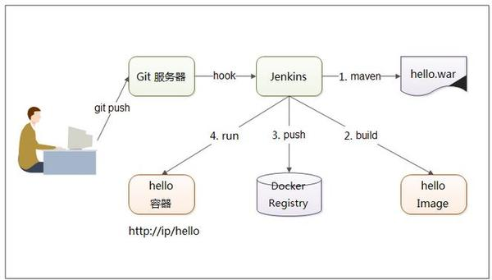
图示JAVA项目如何通过Docker实现持续部署即： 开发人员通过git push上传代码，经Git和Jenkins配合，自动完成程序部署、发布，全程无需运维人员参与。

Slide 83
开发和运维的有效隔离
一个IT系统应该包含如下几个层次:
应用程序
运行时平台（bin/framework/lib）
操作系统
硬件（基础设施）
开发人员的主要工作是应用程序的编码、构建、测试和发布，涉及应用程序和运行时平台这两层。而运维人员的工作则涉及从硬件、操作系统到运行时平台的安装、配置、运行监控、升级和优化等工作。docker提供了一种运行时环境,隔离了上层应用于下层操作系统和硬件的关联,使得术业有专攻。

Slide 84





简单的东西，永远是最有生命力的

Slide 85
Docker目前在着以下几个缺点
Docker是基于Linux 64bit的，无法在32bit的linux/Windows/unix环境下使用
LXC是基于cgroup等linux kernel功能的，因此container的guest系统只能是linux base的
隔离性相比KVM之类的虚拟化方案还是有些欠缺，所有container公用一部分的运行库
网络管理相对简单，主要是基于namespace隔离
cgroup的cpu和cpuset提供的cpu功能相比KVM的等虚拟化方案相比难以度量(所以dotcloud主要是按内存收费)
docker对disk的管理比较有限
container随着用户进程的停止而销毁，container中的log等用户数据不便收集

Slide 86
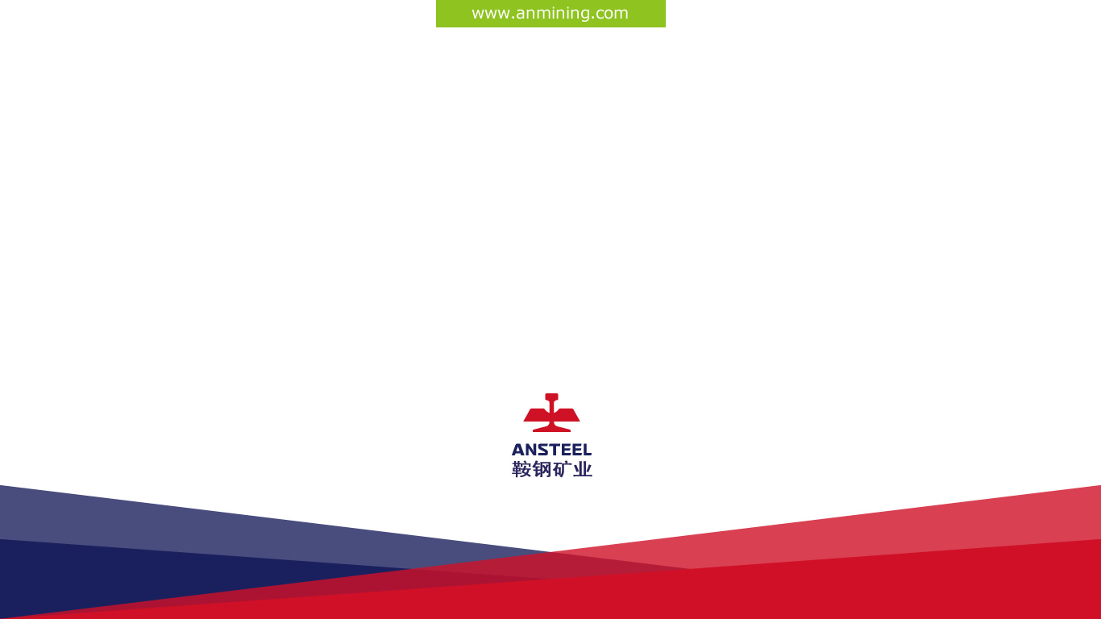
所有的伟大
源于一个勇敢的开始
2016年4月11日

